Slide 1
Chương VIII:
Cookie và Session
Giảng viên:
TS. Trần Duy Thanh
Email: thanhtd@uel.edu.vn
Phone: 0987773061
Blog: https://tranduythanh.com

Slide 2
Mục tiêu của Chương VIII
Sau khi hoàn tất Chương 8, sinh viên sẽ hiểu rõ bản chất và sự khác biệt giữa Cookie và Session trong việc quản lý trạng thái người dùng trên môi trường Web vốn có đặc tính không lưu vết (stateless). Sinh viên sẽ làm chủ kỹ năng cấu hình, khởi tạo và truy xuất dữ liệu từ Cookie phía trình duyệt cũng như quản lý phiên làm việc an toàn thông qua Session trên Server.
Mục tiêu quan trọng là giúp người học có khả năng ứng dụng phối hợp cả hai cơ chế này để giải quyết các bài toán thực tế như ghi nhớ đăng nhập, lưu trữ giỏ hàng hoặc cá nhân hóa trải nghiệm người dùng. Kết thúc chương, sinh viên đủ năng lực thiết lập hệ thống lưu trữ tạm thời hiệu quả, đảm bảo tính liên tục và bảo mật cơ bản cho ứng dụng Web.

Slide 3
Nội dung bài học
8.1. Giới thiệu Cookie
8.2. Cách tạo và đọc Cookie
8.3. Giới thiệu Session
8.4. Cách tạo và đọc Sesion

Slide 4
8.1. Giới thiệu Cookie
8.1.1. Khái niệm:
Bản chất của giao thức HTTP là Stateless (Không lưu trạng thái). Nghĩa là mỗi lần Client gửi yêu cầu lên, Server đều coi đó là một người dùng mới hoàn toàn. Cookie và Session chính là "bộ nhớ" giúp Server nhận diện người dùng.
Điều này có nghĩa là mỗi cặp Request-Response giữa Client và Server được xử lý độc lập; Server không có khả năng tự thân nhận diện liệu hai yêu cầu khác nhau có đến từ cùng một người dùng hay không.
Để giải quyết vấn đề này, cơ chế Cookie đã được giới thiệu (theo đặc tả RFC 6265). Cookie là những tệp dữ liệu văn bản nhỏ (text files) được Server khởi tạo, gửi đến trình duyệt và được lưu trữ trực tiếp tại thiết bị của người dùng (Client-side).

Slide 5
8.1. Giới thiệu Cookie
8.1.2. Nguyên lý vận hành (Mechanism): Quy trình hoạt động của Cookie trải qua 3 giai đoạn chính:
Step 1: Khởi tạo (Identification): Khi Client gửi yêu cầu tới Server, Server sẽ xử lý và đính kèm tiêu đề (Header) Set-Cookie trong gói tin phản hồi. Tiêu đề này chứa cặp giá trị name=value cùng các thuộc tính đi kèm.
Step 2: Lưu trữ (Storage): Trình duyệt nhận phản hồi, trích xuất dữ liệu từ Set-Cookie và lưu trữ vào bộ nhớ cục bộ của hệ điều hành hoặc trình duyệt.
Step 3: Truy hồi (Transmission): Trong các yêu cầu kế tiếp tới cùng một Domain (tên miền), trình duyệt sẽ tự động đính kèm tiêu đề Cookie chứa dữ liệu đã lưu vào gói tin Request. Server đọc thông tin này để nhận diện và duy trì ngữ cảnh người dùng.

Slide 6
8.1. Giới thiệu Cookie
8.1.3. Các thuộc tính kỹ thuật của Cookie :
Một Cookie tiêu chuẩn bao gồm các tham số cấu hình quan trọng sau:
Name=Value: Cặp khóa - giá trị lưu trữ thông tin thực tế.
Expires / Max-Age: Xác định vòng đời của Cookie.
  Session Cookie: Không có thuộc tính này, sẽ mất khi đóng trình duyệt.
  Persistent Cookie: Tồn tại cho đến khi hết hạn hoặc bị xóa thủ công.
Domain & Path: Xác định phạm vi (phạm vi tên miền và đường dẫn thư mục) mà Cookie được phép gửi đi.
Secure: Chỉ cho phép truyền tải Cookie qua giao thức bảo mật HTTPS.
HttpOnly: Ngăn chặn các kịch bản phía Client (như JavaScript) truy cập vào Cookie, giúp giảm thiểu rủi ro tấn công XSS (Cross-Site Scripting).
SameSite: Kiểm soát việc gửi Cookie trong các yêu cầu đa miền (Cross-site), ngăn chặn tấn công CSRF (Cross-Site Request Forgery). Các giá trị phổ biến bao gồm Strict, Lax, và None.

Slide 7
8.1. Giới thiệu Cookie
8.1.4. Phân loại Cookie (Classification):
Dựa trên mục đích và nguồn gốc, Cookie được chia làm hai loại chính:
First-party Cookie: Do chính trang web mà người dùng đang truy cập tạo ra. Dùng để duy trì phiên đăng nhập, giỏ hàng hoặc tùy chọn giao diện.
Third-party Cookie: Do các tên miền khác (thường là các dịch vụ quảng cáo hoặc theo dõi) tạo ra thông qua các script nhúng trên trang hiện tại. Dùng để xây dựng hồ sơ hành vi người dùng trên nhiều website khác nhau.

Slide 8
8.1. Giới thiệu Cookie
8.1.5. Ứng dụng thực tiễn (Applications):
Trong phát triển ứng dụng Web hiện đại, Cookie đóng vai trò trọng yếu trong:
Quản lý phiên (Session Management): Lưu trữ Session ID để liên kết trình duyệt với dữ liệu phiên làm việc trên Server.
Cá nhân hóa (Personalization): Lưu trữ tùy chọn ngôn ngữ, chủ đề (Dark/Light mode), hoặc cấu hình bộ lọc của người dùng.
Theo dõi (Tracking): Phân tích luồng hành vi của người dùng để cải thiện trải nghiệm hoặc thực hiện tiếp thị hướng đối tượng.

Slide 9
8.1. Giới thiệu Cookie
8.1.6. Hạn chế và Thách thức (Constraints)
Dung lượng: Giới hạn khoảng 4KB cho mỗi Cookie.
Số lượng: Hầu hết trình duyệt giới hạn khoảng 20-50 Cookie trên mỗi tên miền.
Bảo mật: Do lưu trữ tại Client, Cookie dễ bị can thiệp hoặc đánh cắp nếu không được cấu hình các thuộc tính bảo mật (HttpOnly, Secure) một cách chặt chẽ.

Slide 10
8.2. Cách tạo và đọc Cookie
Trong Angular và NodeJS, việc quản lý Cookie diễn ra ở cả hai phía, nhưng Server (NodeJS) đóng vai trò chủ đạo trong việc ra lệnh lưu trữ (ghi) và Trình duyệt đóng vai trò tự động hóa (gửi).
Tại Server: Sử dụng tiêu đề Set-Cookie trong HTTP Response.
Tại Client (Angular): Tự động lưu trữ và đính kèm vào tiêu đề Cookie trong mọi Request kế tiếp (nếu được cấu hình withCredentials).

Slide 11
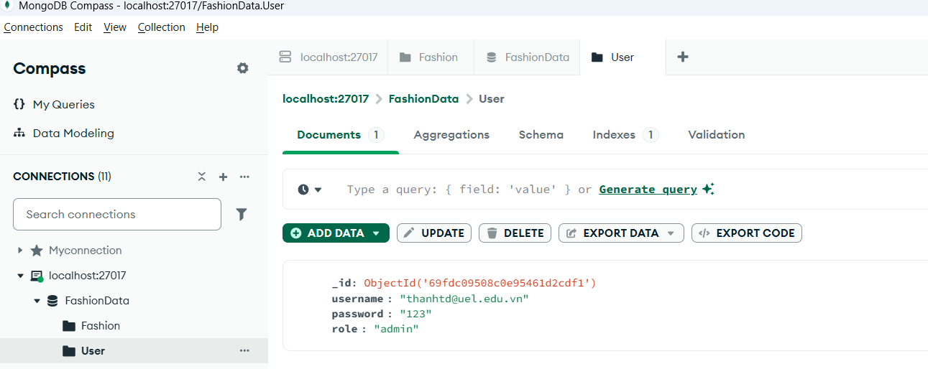
8.2. Cách tạo và đọc Cookie
Step 1: Bổ sung collection User, và nhập mẫu dữ liệu

Slide 12
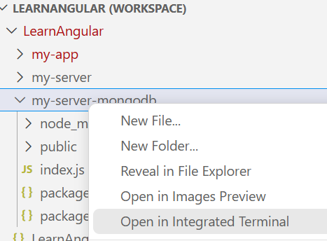
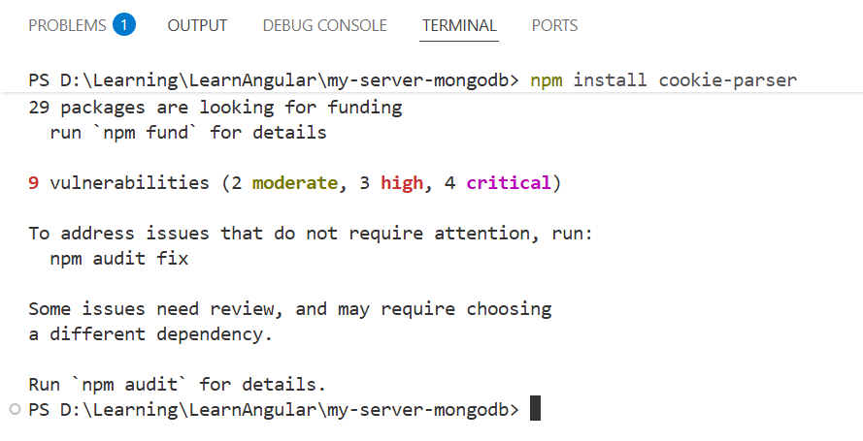
8.2. Cách tạo và đọc Cookie
Step 2: Trong “my-server-mongodb” cài đặt cookie-parser nếu chưa cài
npm install cookie-parser

Slide 13
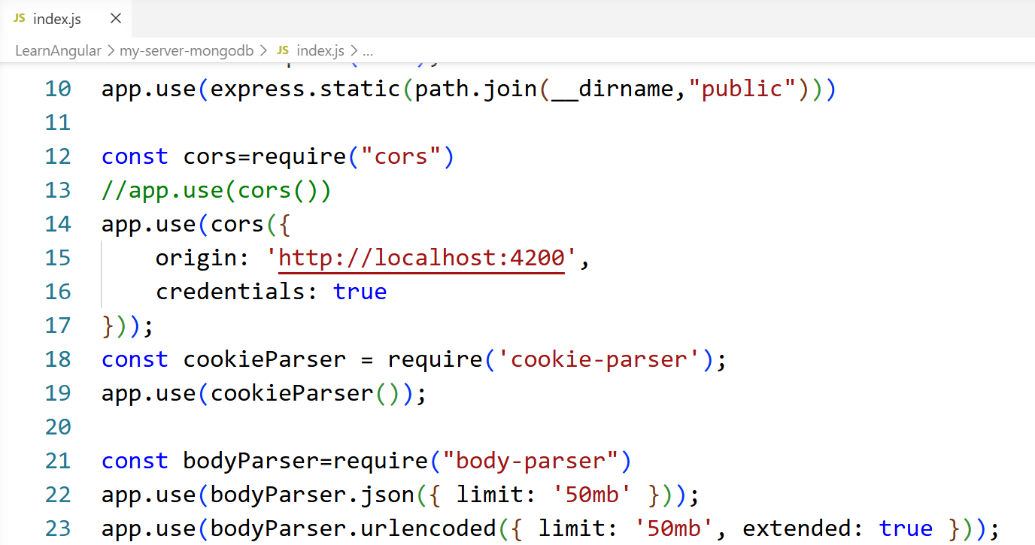
8.2. Cách tạo và đọc Cookie
Step 3: Chỉnh sửa và thêm coding “my-server-mongodb”. Nhớ chỉnh khai báo dòng 18
Notes:
const express = require('express');
const app = express();
const port = 3002;
const morgan=require("morgan")
app.use(morgan("combined"))
const path=require("path")
const fs = require('fs');
app.use(express.static(path.join(__dirname,"public")))
const cors=require("cors")
//app.use(cors())
app.use(cors({
origin: 'http://localhost:4200',
credentials: true
}));
const cookieParser = require('cookie-parser');
app.use(cookieParser());
const bodyParser=require("body-parser")
app.use(bodyParser.json({ limit: '50mb' }));
app.use(bodyParser.urlencoded({ limit: '50mb', extended: true }));
app.listen(port,()=>{
console.log(`My Server listening on port ${port}`)
})
app.get("/",(req,res)=>{
res.send("This Web server is processed for MongoDB")
})
const { MongoClient, ObjectId } = require('mongodb');
const { log } = require('console');
client = new MongoClient("mongodb://127.0.0.1:27017");
client.connect();
database = client.db("FashionData");
fashionCollection = database.collection("Fashion");
app.get("/fashions",cors(),async (req,res)=>{
const result = await fashionCollection.find({}).toArray();
res.send(result)
}
)
app.get("/fashions/:id",cors(),async (req,res)=>{
var o_id = new ObjectId(req.params["id"]);
const result = await fashionCollection.find({_id:o_id}).toArray();
res.send(result[0])
}
)
app.post("/fashions",cors(),async(req,res)=>{
//put json Fashion into database
await fashionCollection.insertOne(req.body)
//send message to client(send all database to client)
res.send(req.body)
})
app.put("/fashions",cors(),async(req,res)=>{
//update json Fashion into database
await fashionCollection.updateOne(
{_id:new ObjectId(req.body._id)},//condition for update
{ $set: { //Field for updating
style: req.body.style,
fashion_subject:req.body.fashion_subject,
fashion_detail:req.body.fashion_detail,
fashion_image:req.body.fashion_image
}
}
)
//send Fashion after updating
var o_id = new ObjectId(req.body._id);
const result = await fashionCollection.find({_id:o_id}).toArray();
res.send(result[0])
})
app.delete("/fashions/:id",cors(),async(req,res)=>{
//find detail Fashion with id
var o_id = new ObjectId(req.params["id"]);
const result = await fashionCollection.find({_id:o_id}).toArray();
//update json Fashion into database
await fashionCollection.deleteOne(
{_id:o_id}
)
//send Fashion after remove
res.send(result[0])
})
app.post('/user-login', async (req, res) => {
const UserCollection = database.collection("User");
const user = await UserCollection.findOne({
username: req.body.username,
password: req.body.password
});
if (user) {
if (req.body.rememberMe) {
res.cookie('remember_user', req.body.username, {
maxAge: 30 * 24 * 60 * 60 * 1000, // 30 ngày
httpOnly: false,
secure: false, // Set true nếu chạy https
sameSite: 'Lax'
});
}
res.status(200).send({
message: "Login successful!",
user: { username: user.username, role: user.role }
});
} else {
res.status(401).send({ message: "Wrong user or email!" });
}
});

Slide 14
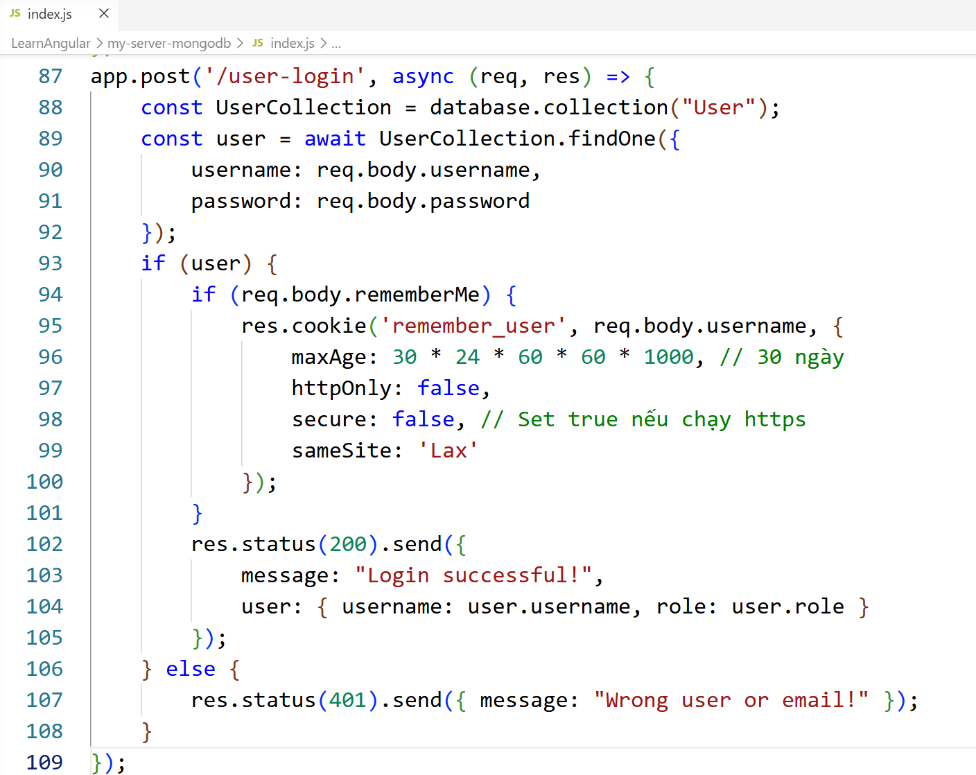
8.2. Cách tạo và đọc Cookie
Step 4: Trong “my-server-mongodb” bổ sung API đăng nhập cho User
Notes:
const express = require('express');
const app = express();
const port = 3002;
const morgan=require("morgan")
app.use(morgan("combined"))
const path=require("path")
const fs = require('fs');
app.use(express.static(path.join(__dirname,"public")))
const cors=require("cors")
//app.use(cors())
app.use(cors({
origin: 'http://localhost:4200',
credentials: true
}));
const cookieParser = require('cookie-parser');
app.use(cookieParser());
const bodyParser=require("body-parser")
app.use(bodyParser.json({ limit: '50mb' }));
app.use(bodyParser.urlencoded({ limit: '50mb', extended: true }));
app.listen(port,()=>{
console.log(`My Server listening on port ${port}`)
})
app.get("/",(req,res)=>{
res.send("This Web server is processed for MongoDB")
})
const { MongoClient, ObjectId } = require('mongodb');
const { log } = require('console');
client = new MongoClient("mongodb://127.0.0.1:27017");
client.connect();
database = client.db("FashionData");
fashionCollection = database.collection("Fashion");
app.get("/fashions",cors(),async (req,res)=>{
const result = await fashionCollection.find({}).toArray();
res.send(result)
}
)
app.get("/fashions/:id",cors(),async (req,res)=>{
var o_id = new ObjectId(req.params["id"]);
const result = await fashionCollection.find({_id:o_id}).toArray();
res.send(result[0])
}
)
app.post("/fashions",cors(),async(req,res)=>{
//put json Fashion into database
await fashionCollection.insertOne(req.body)
//send message to client(send all database to client)
res.send(req.body)
})
app.put("/fashions",cors(),async(req,res)=>{
//update json Fashion into database
await fashionCollection.updateOne(
{_id:new ObjectId(req.body._id)},//condition for update
{ $set: { //Field for updating
style: req.body.style,
fashion_subject:req.body.fashion_subject,
fashion_detail:req.body.fashion_detail,
fashion_image:req.body.fashion_image
}
}
)
//send Fashion after updating
var o_id = new ObjectId(req.body._id);
const result = await fashionCollection.find({_id:o_id}).toArray();
res.send(result[0])
})
app.delete("/fashions/:id",cors(),async(req,res)=>{
//find detail Fashion with id
var o_id = new ObjectId(req.params["id"]);
const result = await fashionCollection.find({_id:o_id}).toArray();
//update json Fashion into database
await fashionCollection.deleteOne(
{_id:o_id}
)
//send Fashion after remove
res.send(result[0])
})
app.post('/user-login', async (req, res) => {
const UserCollection = database.collection("User");
const user = await UserCollection.findOne({
username: req.body.username,
password: req.body.password
});
if (user) {
if (req.body.rememberMe) {
res.cookie('remember_user', req.body.username, {
maxAge: 30 * 24 * 60 * 60 * 1000, // 30 ngày
httpOnly: false,
secure: false, // Set true nếu chạy https
sameSite: 'Lax'
});
}
res.status(200).send({
message: "Login successful!",
user: { username: user.username, role: user.role }
});
} else {
res.status(401).send({ message: "Wrong user or email!" });
}
});

Slide 15
8.2. Cách tạo và đọc Cookie
Step 5: Kiểm thử API trong Postman

Slide 16
8.2. Cách tạo và đọc Cookie
Step 5: Kiểm thử API trong Postman

Slide 17
8.2. Cách tạo và đọc Cookie
Step 5: Kiểm thử API trong Postman

Slide 18
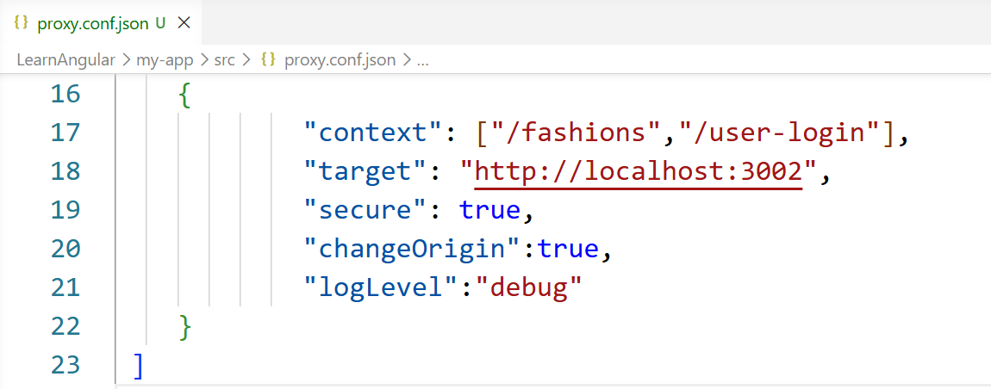
8.2. Cách tạo và đọc Cookie
Step 6: “my-app”, cài đặt proxy.conf.json cho user

Slide 19
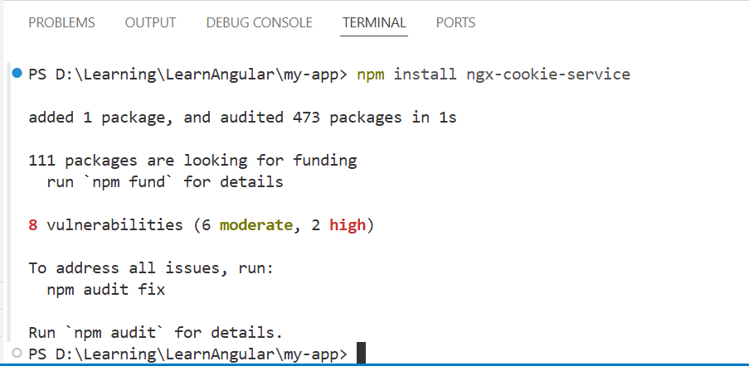
8.2. Cách tạo và đọc Cookie
Step 7: “my-app”, cài đặt thư viện ngx-cookie-service
npm install ngx-cookie-service

Slide 20
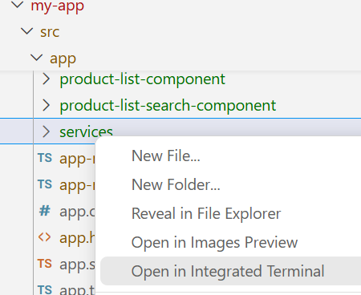

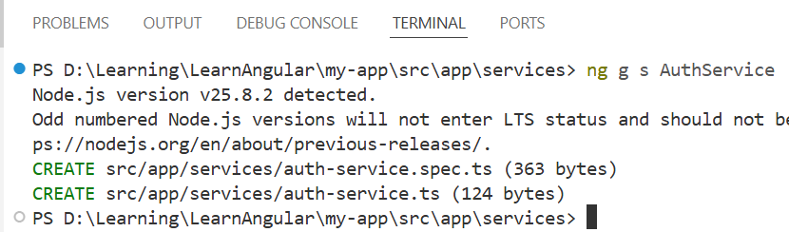
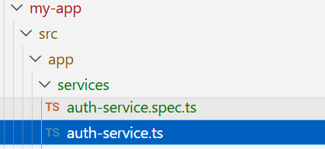
8.2. Cách tạo và đọc Cookie
Step 8: “my-app”, tạo AuthService trong services.

Slide 21
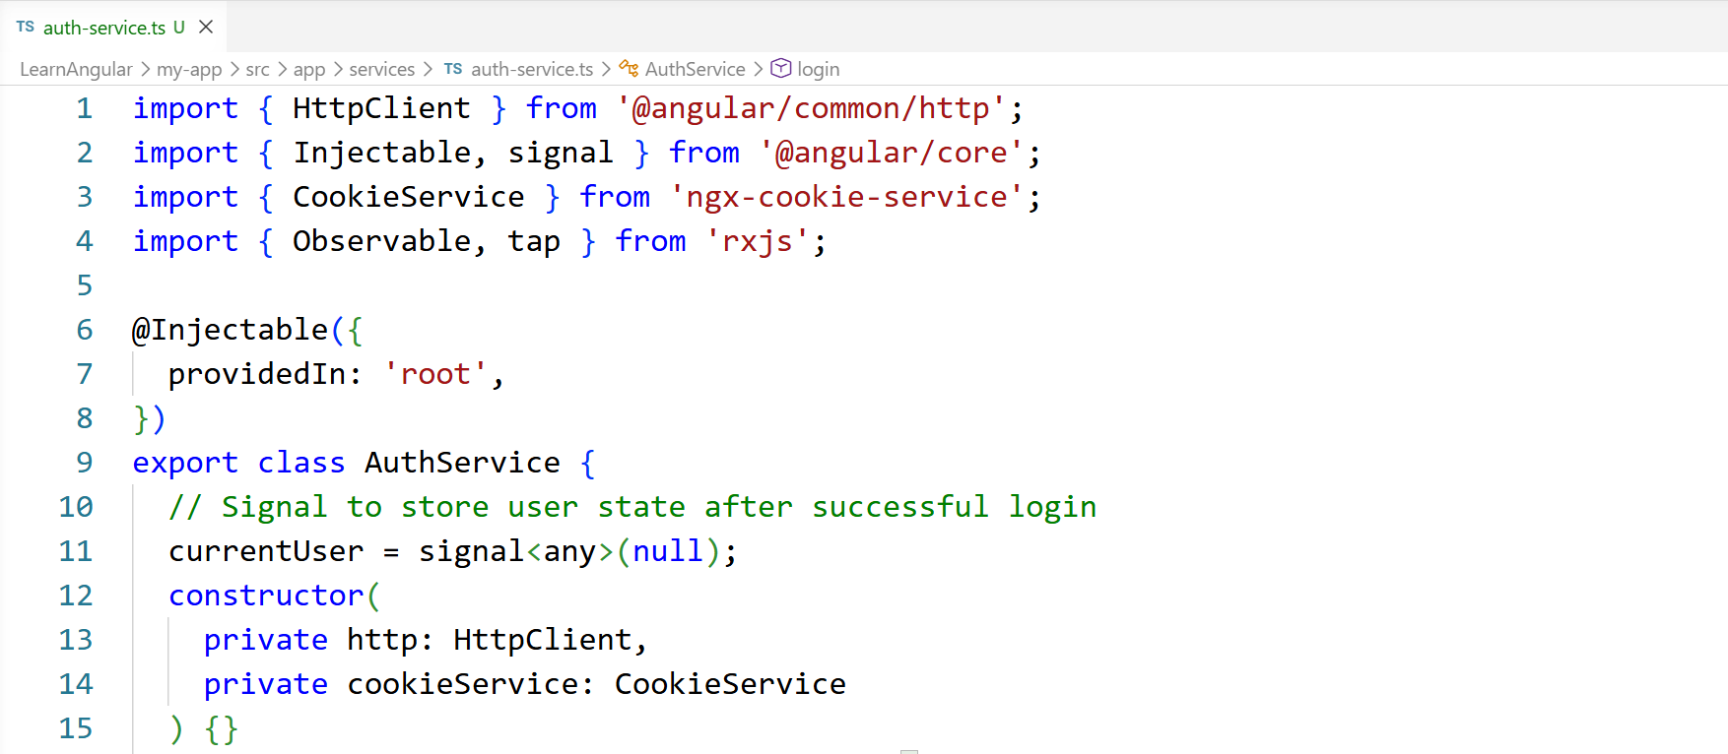
8.2. Cách tạo và đọc Cookie
Step 9: auth-service.ts

Slide 22
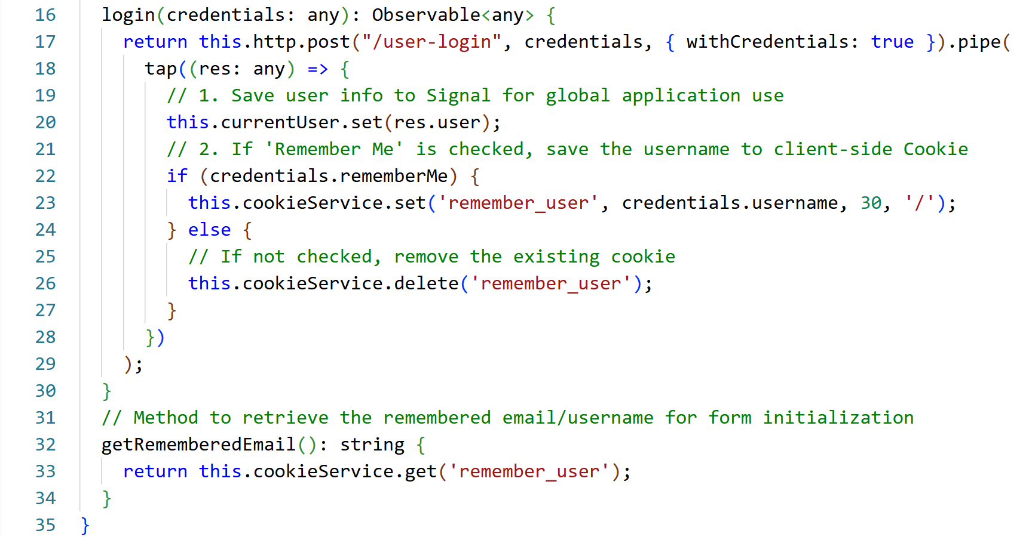
8.2. Cách tạo và đọc Cookie
Notes:
import { HttpClient } from '@angular/common/http';
import { Injectable, signal } from '@angular/core';
import { CookieService } from 'ngx-cookie-service';
import { Observable, tap } from 'rxjs';
@Injectable({
providedIn: 'root',
})
export class AuthService {
// Signal to store user state after successful login
currentUser = signal<any>(null);
constructor(
private http: HttpClient,
private cookieService: CookieService
) {}
login(credentials: any): Observable<any> {
return this.http.post("/user-login", credentials, { withCredentials: true }).pipe(
tap((res: any) => {
// 1. Save user info to Signal for global application use
this.currentUser.set(res.user);
// 2. If 'Remember Me' is checked, save the username to client-side Cookie
if (credentials.rememberMe) {
this.cookieService.set('remember_user', credentials.username, 30, '/');
} else {
// If not checked, remove the existing cookie
this.cookieService.delete('remember_user');
}
})
);
}
// Method to retrieve the remembered email/username for form initialization
getRememberedEmail(): string {
return this.cookieService.get('remember_user');
}
}

Slide 23
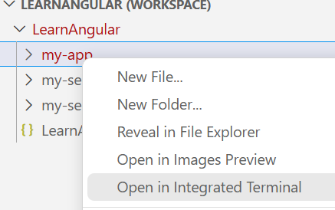

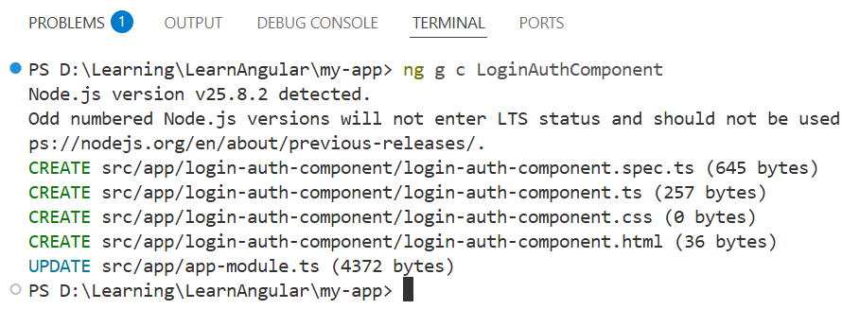
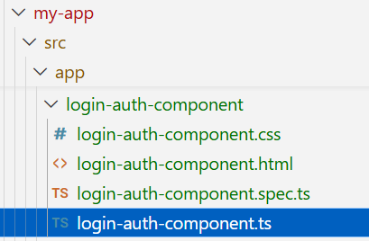
8.2. Cách tạo và đọc Cookie
Step 10: Tạo LoginAuthComponent (không sử dụng Login ở bài học trước để dễ ôn tập)

Slide 24
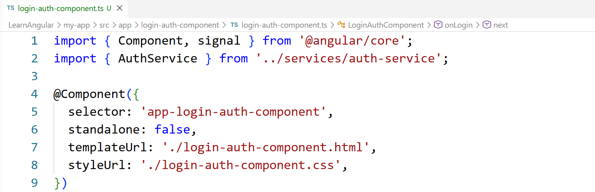
8.2. Cách tạo và đọc Cookie
Step 11: login-auth-component.ts

Slide 25
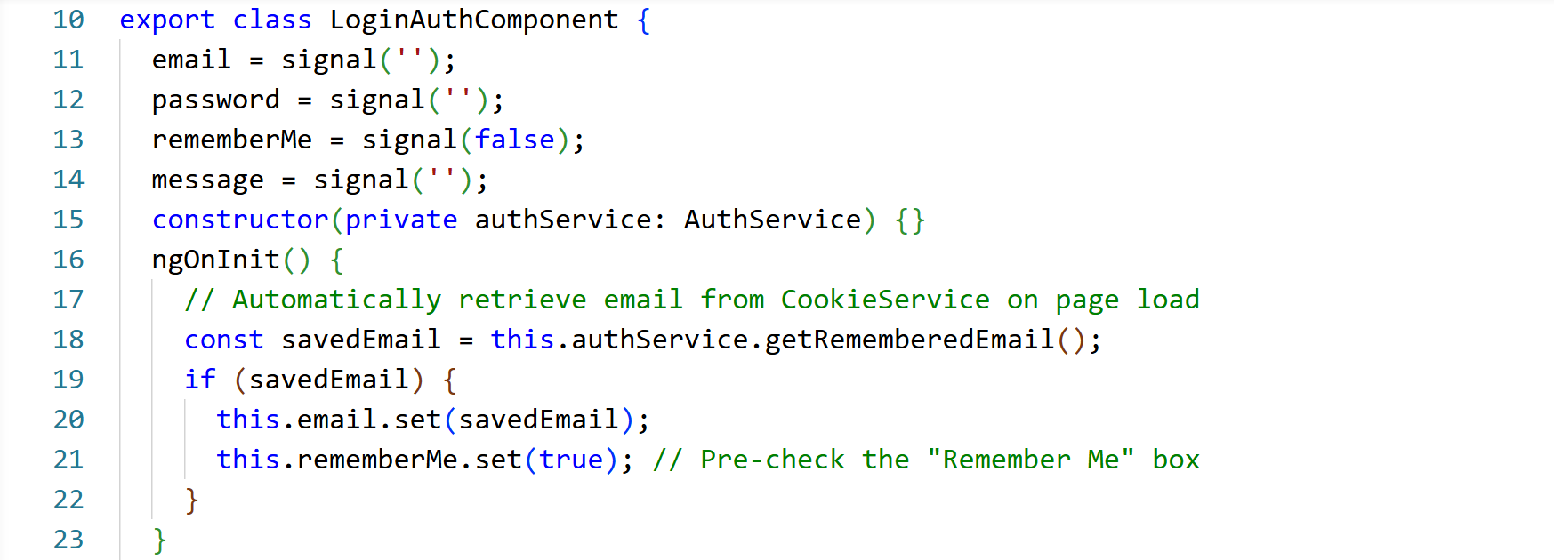
8.2. Cách tạo và đọc Cookie

Slide 26
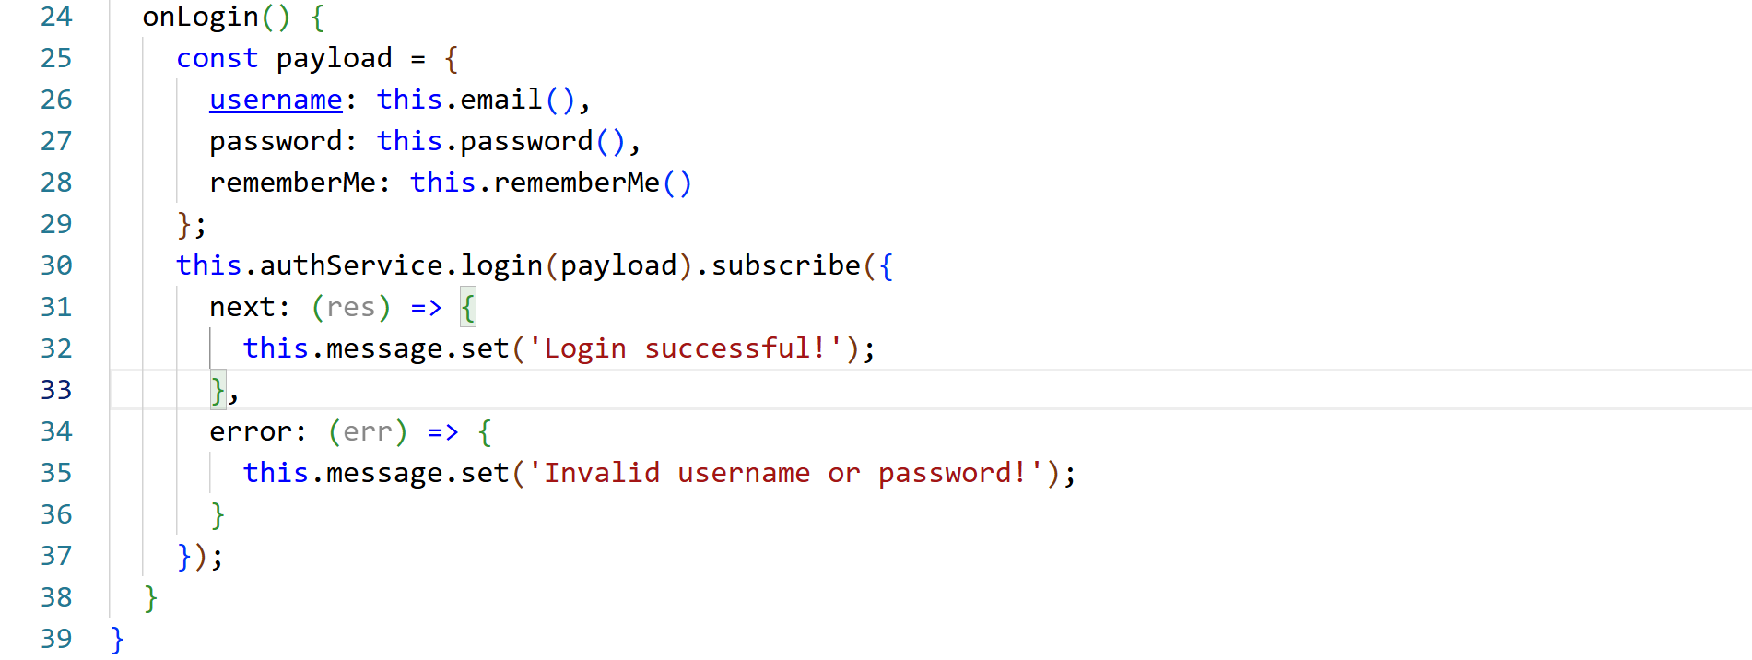
8.2. Cách tạo và đọc Cookie
Notes:
import { Component, signal } from '@angular/core';
import { AuthService } from '../services/auth-service';
@Component({
selector: 'app-login-auth-component',
standalone: false,
templateUrl: './login-auth-component.html',
styleUrl: './login-auth-component.css',
})
export class LoginAuthComponent {
email = signal('');
password = signal('');
rememberMe = signal(false);
message = signal('');
constructor(private authService: AuthService) {}
ngOnInit() {
// Automatically retrieve email from CookieService on page load
const savedEmail = this.authService.getRememberedEmail();
if (savedEmail) {
this.email.set(savedEmail);
this.rememberMe.set(true); // Pre-check the "Remember Me" box
}
}
onLogin() {
const payload = {
username: this.email(),
password: this.password(),
rememberMe: this.rememberMe()
};
this.authService.login(payload).subscribe({
next: (res) => {
this.message.set('Login successful!');
},
error: (err) => {
this.message.set('Invalid username or password!');
}
});
}
}

Slide 27
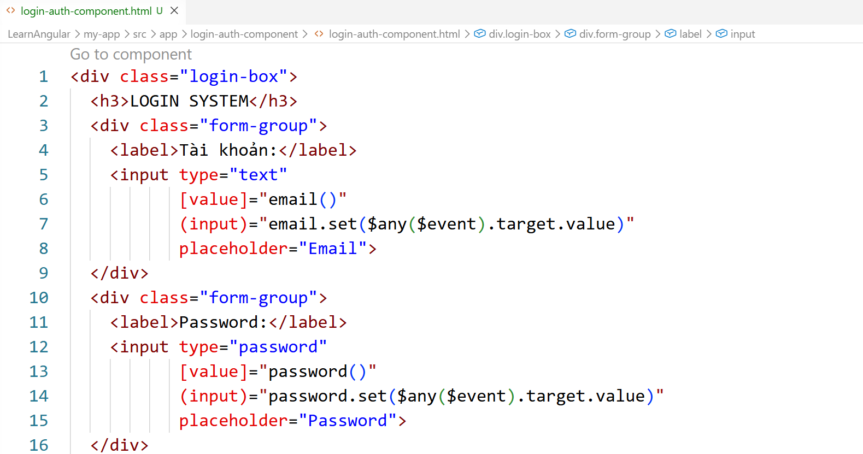
8.2. Cách tạo và đọc Cookie
Step 12: login-auth-component.html

Slide 28
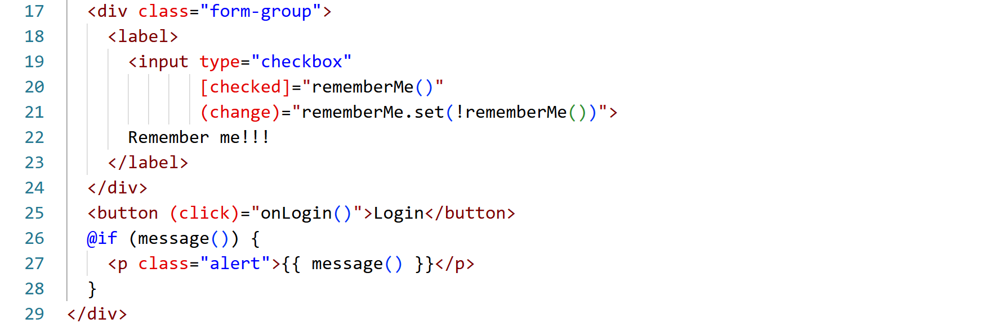
8.2. Cách tạo và đọc Cookie
Step 12: login-auth-component.html
Notes:
<div class="login-box">
<h3>LOGIN SYSTEM</h3>
<div class="form-group">
<label>Tài khoản:</label>
<input type="text"
[value]="email()"
(input)="email.set($any($event).target.value)"
placeholder="Email">
</div>
<div class="form-group">
<label>Password:</label>
<input type="password"
[value]="password()"
(input)="password.set($any($event).target.value)"
placeholder="Password">
</div>
<div class="form-group">
<label>
<input type="checkbox"
[checked]="rememberMe()"
(change)="rememberMe.set(!rememberMe())">
Remember me!!!
</label>
</div>
<button (click)="onLogin()">Login</button>
@if (message()) {
<p class="alert">{{ message() }}</p>
}
</div>

Slide 29
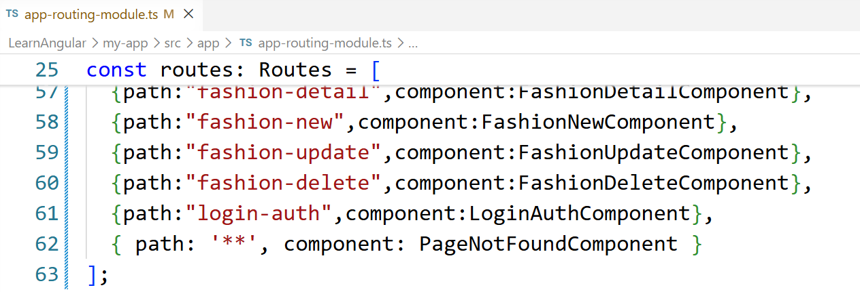
8.2. Cách tạo và đọc Cookie
Step 13: Cấu hình Routing app-routing-module.ts

Slide 30
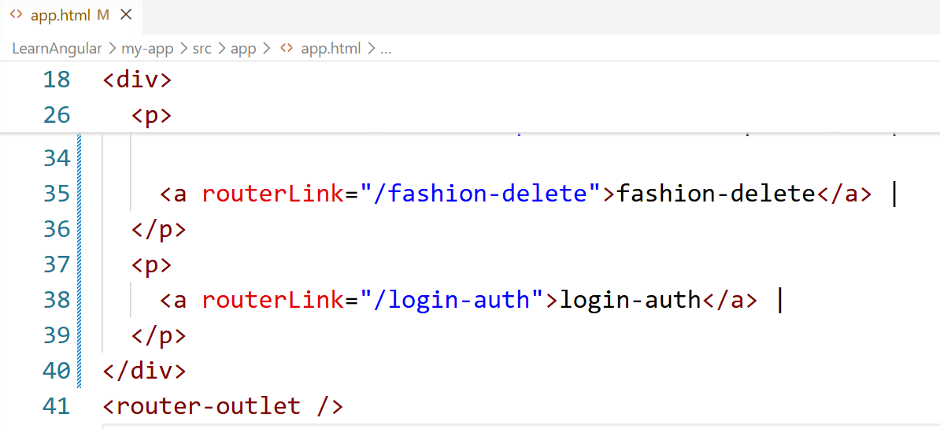
8.2. Cách tạo và đọc Cookie
Step 14: app.html

Slide 31
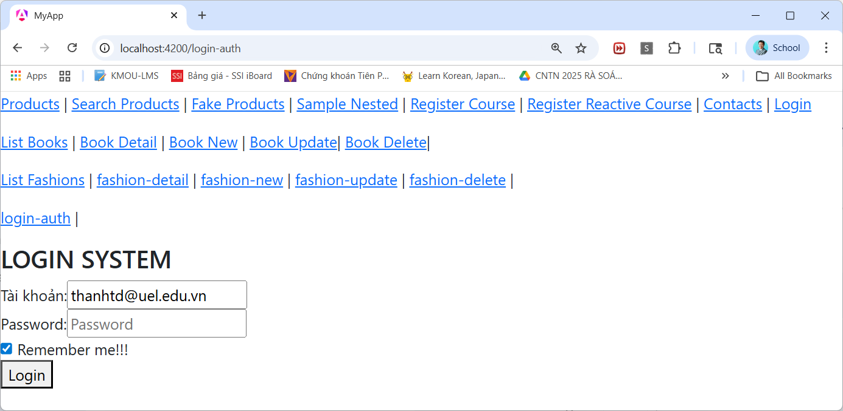
8.2. Cách tạo và đọc Cookie
Step 15: Chạy chức năng http://localhost:4200/login-auth

Slide 32
8.2. Cách tạo và đọc Cookie
Mở rộng Cookie
Nếu chưa đăng nhập mà vào:
http://localhost:4200/fashion-new
http://localhost:4200/fashion-update
http://localhost:4200/fashion-delete
➔Thì chuyển qua http://localhost:4200/login-auth
Nếu đăng nhập thành công thì cho phép thực hiện NEW, UPDATE, DELETE
Bổ sung lưu mật khẩu nhưng cần mã hóa

Slide 33
8.3. Giới thiệu Session
8.3.1. Khái niệm
Session (Phiên làm việc) là một phương pháp lưu trữ thông tin của người dùng trên Server (máy chủ) để sử dụng xuyên suốt các trang web khác nhau trong một khoảng thời gian nhất định.
Khác với Cookie lưu tại Client, Session tập trung dữ liệu tại Server, giúp bảo mật các thông tin nhạy cảm.

Slide 34
8.3. Giới thiệu Session
8.3.2. Cơ chế hoạt động
Quá trình quản lý Session diễn ra qua 4 bước chính:
Step 1: Khởi tạo: Khi người dùng truy cập web, Server tạo ra một mã định danh duy nhất gọi là Session ID.
Step 2: Lưu trữ mã: Server gửi Session ID về Client thông qua một Cookie (thường tên là connect.sid).
Step 3: Đối chiếu: Với mỗi Request tiếp theo, Client gửi Cookie chứa Session ID ngược lại cho Server.
Step 4: Truy xuất: Server dùng ID này để tìm đúng dữ liệu (Session Data) tương ứng trong bộ nhớ của nó.

Slide 35
8.3. Giới thiệu Session
8.3.3. Các thành phần cốt lõi của đối tượng Session
Trong Express, mọi tương tác với phiên làm việc đều thông qua đối tượng req.session. Đây là một đối tượng dạng Key-Value, cho phép ta lưu trữ bất kỳ kiểu dữ liệu nào (Object, Array, String, Number).
1. Nhóm hàm Quản lý dữ liệu (Data Management)
Đây là những thao tác cơ bản nhất mà sinh viên sẽ thực hiện hàng ngày:
Ghi dữ liệu (Writing): Không cần hàm cụ thể, chỉ cần gán giá trị cho một Key tự định nghĩa.
  Cú pháp: req.session.key = value;
  Ví dụ: req.session.cart = [];
Đọc dữ liệu (Reading): Truy cập trực tiếp qua Key.
  Cú pháp: let data = req.session.key;
Xóa một phần dữ liệu (Deleting a key): Sử dụng từ khóa delete của JavaScript.
  Cú pháp: delete req.session.cart;

Slide 36
8.3. Giới thiệu Session
8.3.3. Các thành phần cốt lõi của đối tượng Session
2. Nhóm hàm Điều khiển phiên (Session Control Methods)
Đây là các hàm chức năng tích hợp sẵn của thư viện để quản lý vòng đời của Session:
Tên hàm | Mô tả chức năng | Ngữ cảnh sử dụng
req.session.destroy(callback) | Hủy bỏ hoàn toàn Session trên Server và giải phóng bộ nhớ. | Chức năng Logout (Đăng xuất).
req.session.save(callback) | Ép Server lưu dữ liệu vào kho lưu trữ ngay lập tức. | Đảm bảo dữ liệu được lưu trước khi thực hiện redirect.
req.session.regenerate(callback) | Xóa Session cũ và tạo một Session ID hoàn toàn mới. | Ngăn chặn tấn công Session Fixation khi đăng nhập.
req.session.reload(callback) | Tải lại dữ liệu Session từ kho lưu trữ (Store). | Làm mới dữ liệu nếu có tiến trình khác thay đổi Session.

Slide 37
8.3. Giới thiệu Session
8.3.3. Các thành phần cốt lõi của đối tượng Session
3. Nhóm thuộc tính cấu hình Cookie (Session Cookie Properties)
Server quản lý Session dựa trên một Cookie định danh ở Client. Ta có thể can thiệp vào Cookie này thông qua req.session.cookie:
req.session.cookie.maxAge: Lấy hoặc thiết lập thời gian sống còn lại của Session (tính bằng miliseconds).
req.session.cookie.expires: Ngày giờ cụ thể mà Session sẽ hết hạn.
req.session.id: Trả về mã định danh (ID) duy nhất của phiên làm việc hiện tại (dùng để debug hoặc log hệ thống).

Slide 38
8.3. Giới thiệu Session
8.3.4. So sánh Cookie và Session
Đặc điểm | Cookie | Session
Vị trí lưu trữ | Browser (Client-side) | Server-side
Tính bảo mật | Thấp (Dễ bị can thiệp) | Cao (Client không thấy dữ liệu)
Dung lượng | Hạn chế (Thường < 4KB) | Rất lớn (Tùy thuộc bộ nhớ Server)
Hiệu năng | Không tốn tài nguyên Server | Chiếm tài nguyên bộ nhớ Server (RAM)

Slide 39
8.4. Cách tạo và đọc Sesion
Ta xử lý Kịch bản sau: Lựa chọn sản phẩm lưu giỏ hàng tạm bằng session, khi nào xác thực mới lưu nó vào MongoDB
Dữ liệu tạm thời (Volatility): Giỏ hàng nằm trong Session (RAM) – nhanh, linh hoạt, tự mất khi hết phiên.
Dữ liệu bền vững (Persistence): Đơn hàng lưu trong MongoDB – an toàn, lâu dài.

Slide 40
8.4. Cách tạo và đọc Sesion
8.4.1. Kịch bản nghiệp vụ (Business Scenario)
Bước 1: Khách hàng (chưa đăng nhập) chọn các mẫu thời trang. Sản phẩm được lưu tạm vào req.session.cart.
Bước 2: Khách hàng có thể thêm/bớt sản phẩm, Session tự cập nhật.
Bước 3: Khi khách hàng bấm "Thanh toán" và Đăng nhập thành công, hệ thống mới lấy dữ liệu từ Session để ghi vào MongoDB.

Slide 41
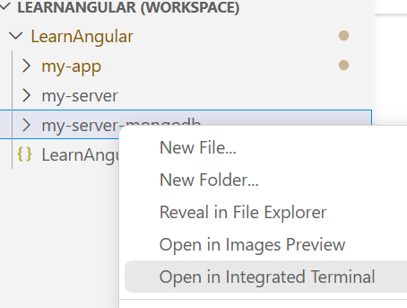
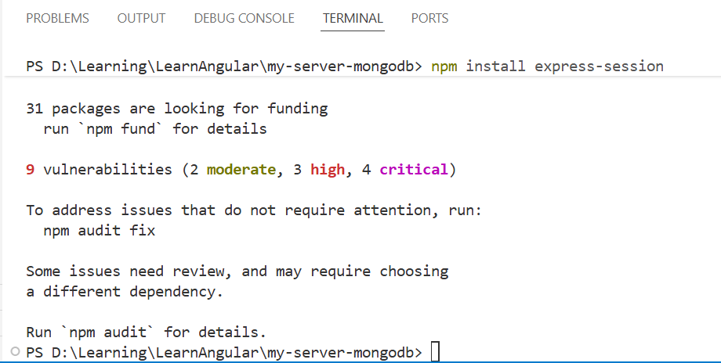
8.4. Cách tạo và đọc Sesion
8.4.2. Triển khai Code tại Server (NodeJS) – “my-server-mongodb”
Step 1: Cài đặt npm install express-session

Slide 42
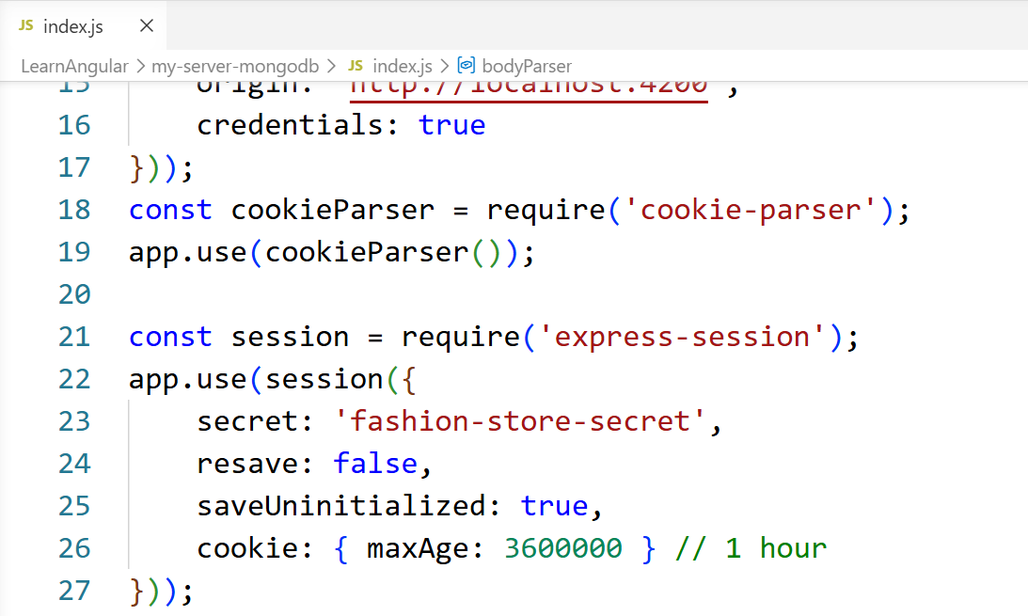
8.4. Cách tạo và đọc Sesion
Step 2: Cấu hình session
Notes:
const session = require('express-session');
app.use(session({
secret: 'fashion-store-secret',
resave: false,
saveUninitialized: true,
cookie: { maxAge: 3600000 } // 1 hour
}));

Slide 43
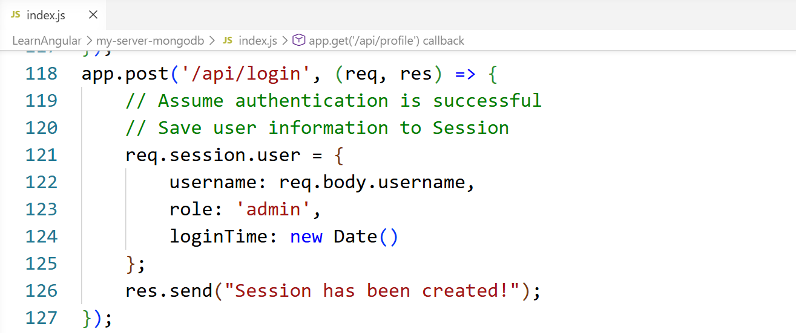
8.4. Cách tạo và đọc Sesion
Step 3: Session: api/login
Notes:
app.post('/api/login', (req, res) => {
// Assume authentication is successful
// Save user information to Session
req.session.user = {
username: req.body.username,
role: 'admin',
loginTime: new Date()
};
res.send("Session has been created!");
});

Slide 44
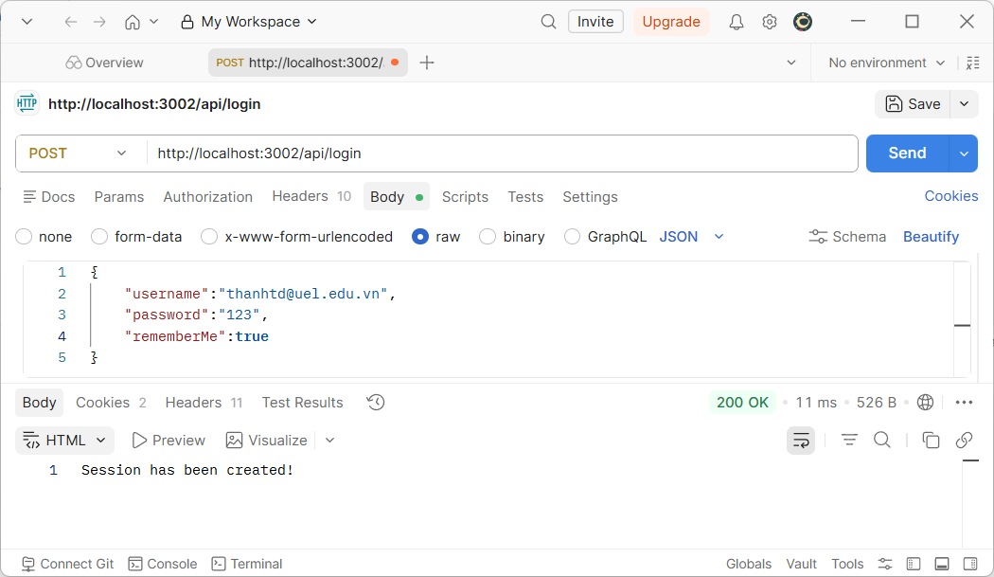
8.4. Cách tạo và đọc Sesion
Step 3: Kiểm thư Postman Session: api/login

Slide 45
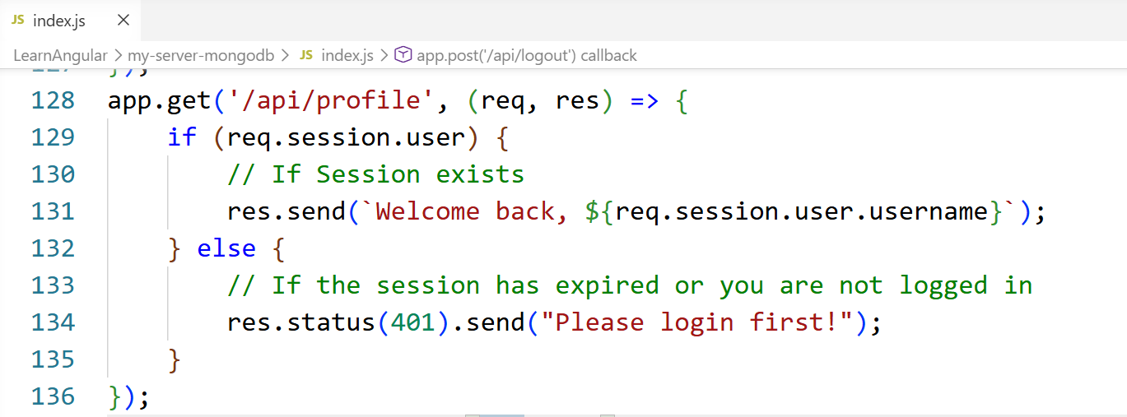
8.4. Cách tạo và đọc Sesion
Step 4: Session: /api/profile
Notes:
app.get('/api/profile', (req, res) => {
if (req.session.user) {
// If Session exists
res.send(`Welcome back, ${req.session.user.username}`);
} else {
// If the session has expired or you are not logged in
res.status(401).send("Please login first!");
}
});

Slide 46
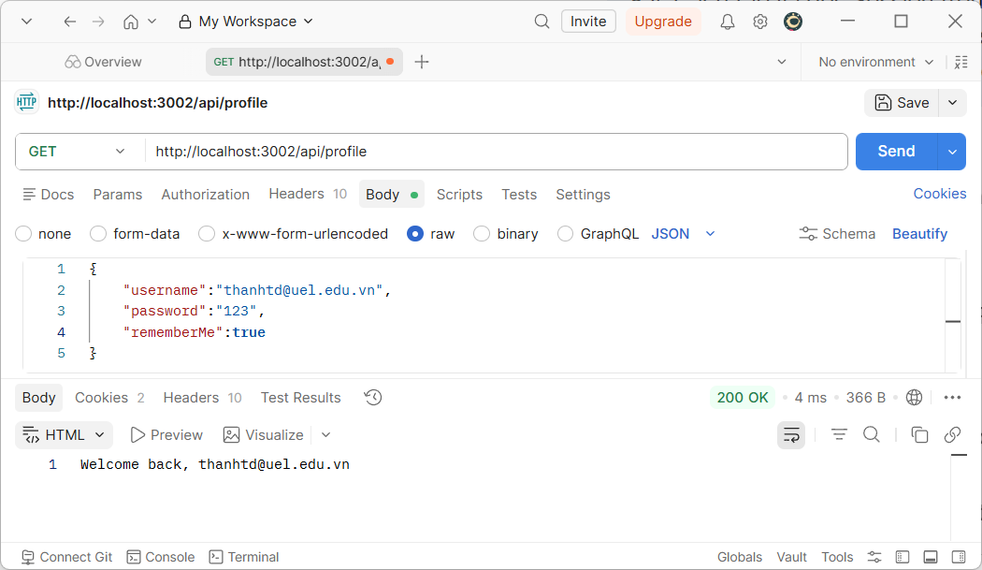
8.4. Cách tạo và đọc Sesion
Nhớ đăng nhập lại (api/login) sau đó mới gọi api/profile vì khi coding mới Server sẽ restart
Step 4: Kiểm thử Session: /api/profile

Slide 47
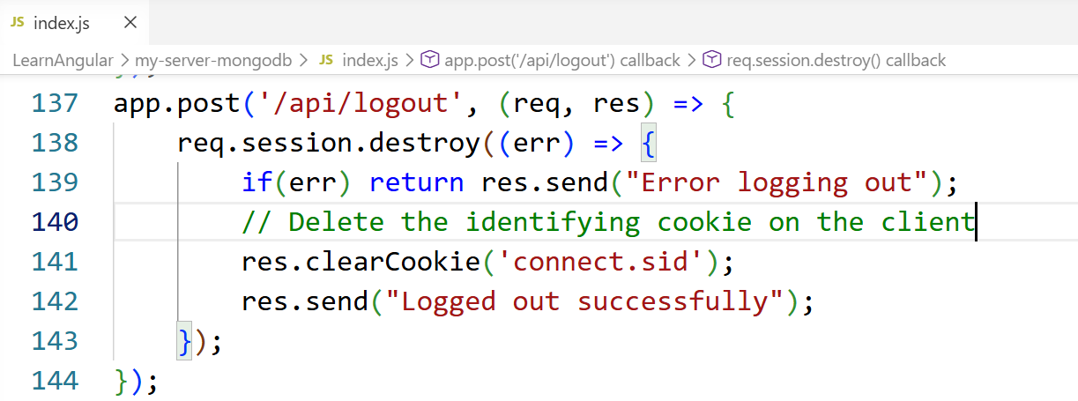
8.4. Cách tạo và đọc Sesion
Step 5: Session: /api/logout
Notes:
app.post('/api/logout', (req, res) => {
req.session.destroy((err) => {
if(err) return res.send("Error logging out");
// Delete the identifying cookie on the client
res.clearCookie('connect.sid');
res.send("Logged out successfully");
});
});

Slide 48

8.4. Cách tạo và đọc Sesion
Step 5: Kiểm thử Session: /api/logout

Slide 49
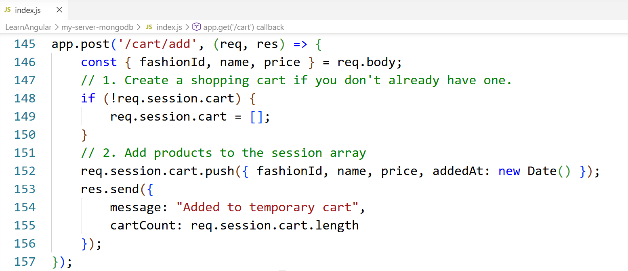
8.4. Cách tạo và đọc Sesion
Step 6: Thêm sản phẩm vào Giỏ hàng (Session)
Notes:
app.post('/cart/add', (req, res) => {
const { fashionId, name, price } = req.body;
// 1. Create a shopping cart if you don't already have one.
if (!req.session.cart) {
req.session.cart = [];
}
// 2. Add products to the session array
req.session.cart.push({ fashionId, name, price, addedAt: new Date() });
res.send({
message: "Added to temporary cart",
cartCount: req.session.cart.length
});
});

Slide 50
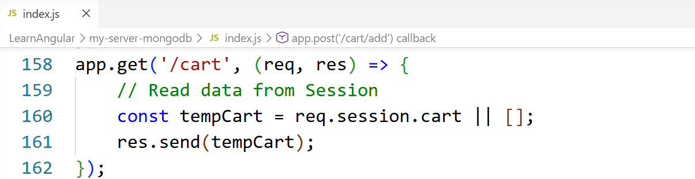
8.4. Cách tạo và đọc Sesion
Step 7: Xem giỏ hàng tạm thời
Notes:
app.get('/cart', (req, res) => {
// Read data from Session
const tempCart = req.session.cart || [];
res.send(tempCart);
});

Slide 51
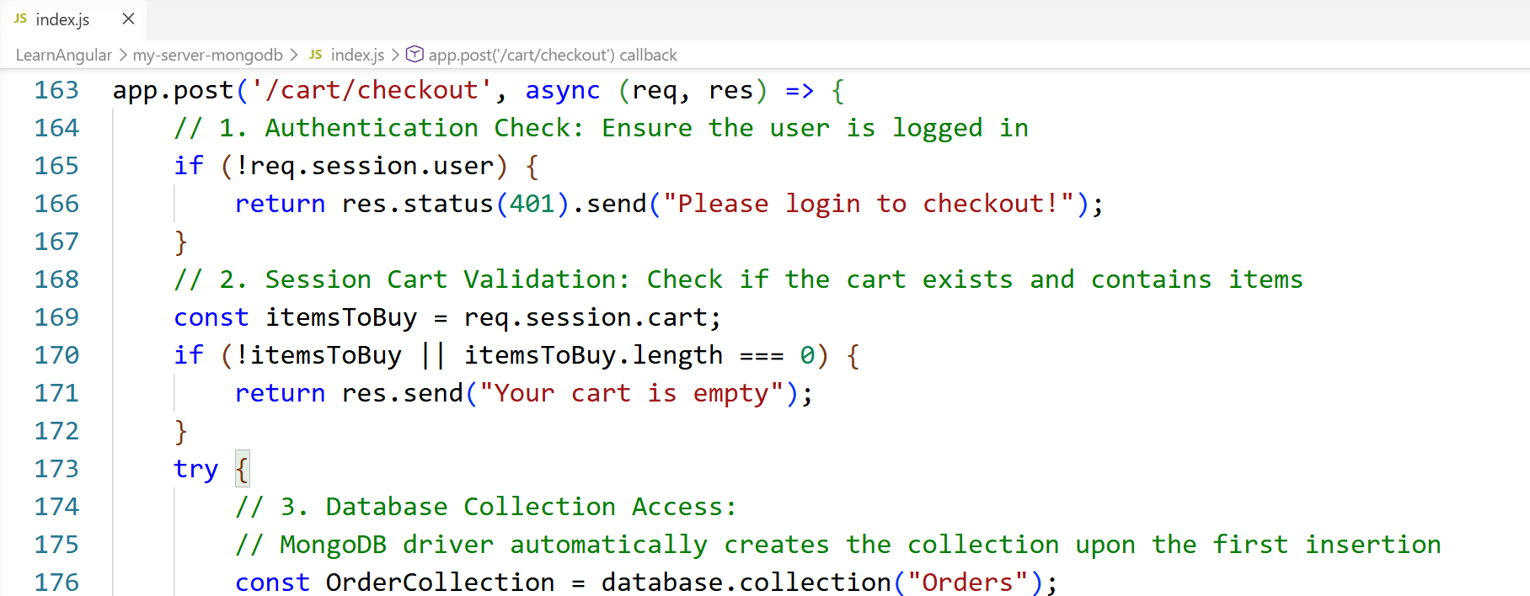
8.4. Cách tạo và đọc Sesion
Step 8: Xác thực và Lưu vào MongoDB (Persistence)

Slide 52
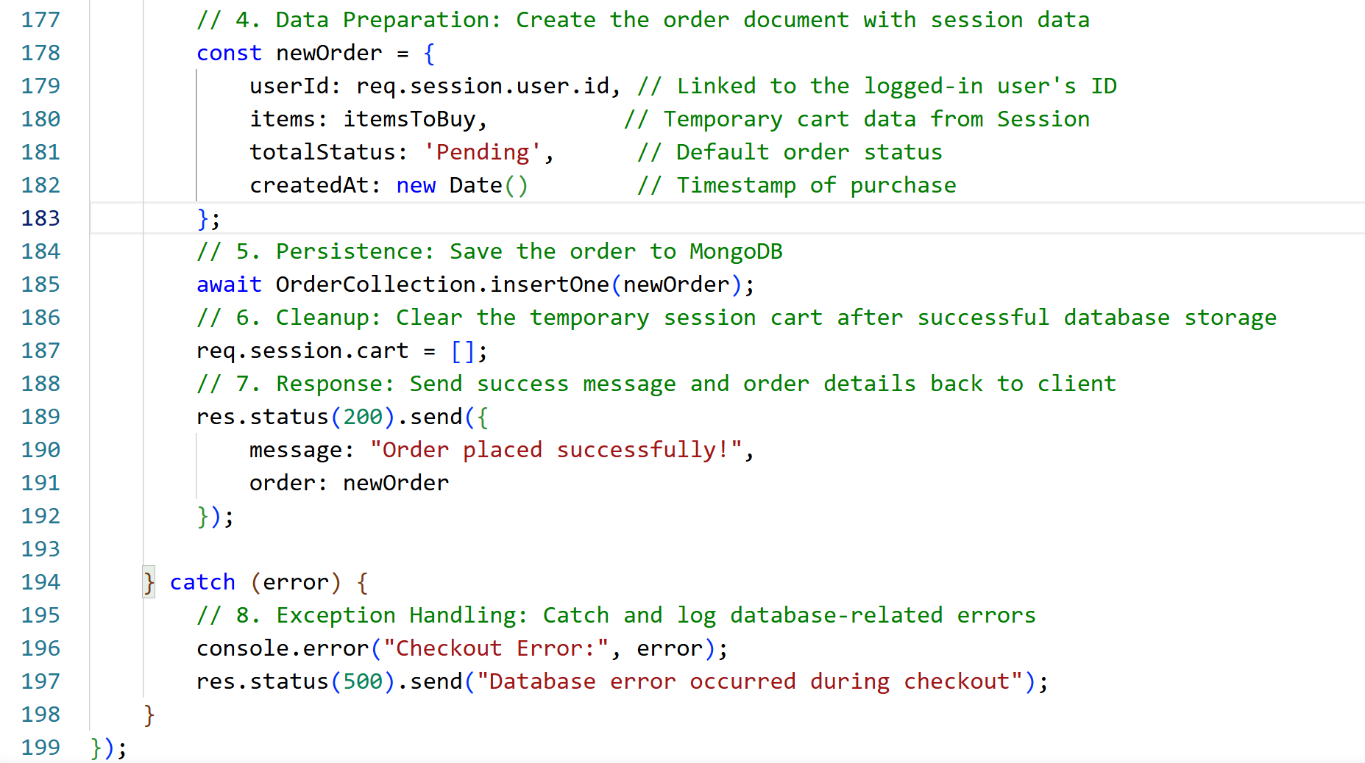
8.4. Cách tạo và đọc Sesion
Notes:
app.post('/cart/checkout', async (req, res) => {
// 1. Authentication Check: Ensure the user is logged in
if (!req.session.user) {
return res.status(401).send("Please login to checkout!");
}
// 2. Session Cart Validation: Check if the cart exists and contains items
const itemsToBuy = req.session.cart;
if (!itemsToBuy || itemsToBuy.length === 0) {
return res.send("Your cart is empty");
}
try {
// 3. Database Collection Access:
// MongoDB driver automatically creates the collection upon the first insertion
const OrderCollection = database.collection("Orders");
// 4. Data Preparation: Create the order document with session data
const newOrder = {
userId: req.session.user.id, // Linked to the logged-in user's ID
items: itemsToBuy, // Temporary cart data from Session
totalStatus: 'Pending', // Default order status
createdAt: new Date() // Timestamp of purchase
};
// 5. Persistence: Save the order to MongoDB
await OrderCollection.insertOne(newOrder);
// 6. Cleanup: Clear the temporary session cart after successful database storage
req.session.cart = [];
// 7. Response: Send success message and order details back to client
res.status(200).send({
message: "Order placed successfully!",
order: newOrder
});
} catch (error) {
// 8. Exception Handling: Catch and log database-related errors
console.error("Checkout Error:", error);
res.status(500).send("Database error occurred during checkout");
}
});

Slide 53
THANK YOU!

